Slide 1

C# Başlanğıc səviyyə
Evo Coding Center
http://evocoding.az
Dəyişənlər və onların çevrilməsi

Slide 2
Dəyişən
Dəyişənlər
Mənimsətmə operatoru
float T = 28.0;
Dəyişənin tipi
İdentifikator (ad)
Dəyər (literal)
Dəyişən — özündə hər-hansı dəyər saxlayan və proqramın icrası zamanı dəyişilə bilər kompyuterin operativ yaddaşında saxlanılan proqramlaşdırma dilinin konstruksiyasıdır.
http://evocoding.az

Slide 3
Dəyişənlər
Dəyişənlər
Dəyişənə mənimsədilə bilən ədədlər
Natural ədədlər
N = {0, 1, 2, 3, 4, 5, 6, 7, 8, 9, 10, 11, 12, 13, 14, … ∞}.
Tam ədədlər
Z = {-∞ … -9, -8, -7, -6, -5, -4, -3, -2, -1, 0, +1, +2, +3, +4, +5, +6, +7, +8, +9, … +∞}
Kəsir tipli ədədlər
R
Misal üçün: 3,1415926535897
http://evocoding.az

Slide 4
Dəyişənlər
Dəyişənlər
Dəyişənin tipləri
Təyin olunmuş tiplər
Sadə
object
string
dynamic
Ədəd olmayan
Ədəd
bool
char
Tam ədədlər
Kəsir tipli
Kəsir tipli
decimal
float
double
8-bit
16-bit
32-bit
64-bit
sbyte
byte
short
ushort
int
uint
long
ulong
http://evocoding.az

Slide 5
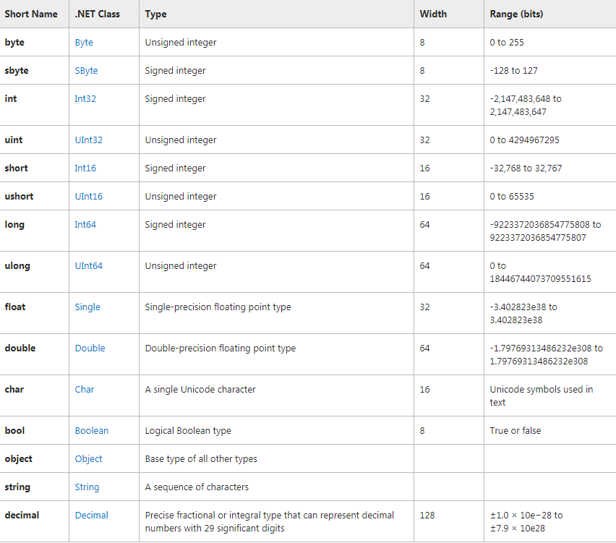
Dəyişənlər
Dəyişənlər
Dəyişənin tipləri və aralıqları
http://evocoding.az

Slide 6
Dəyişənlər
Dəyişənlər
Dəyişənin alisları və tam adları
c# ləqəbi (alias)
bytes | bits | N | Z | R | Tam adı
1 | 8 | byte |  |  | Byte
1 | 8 |  | sbyte |  | SByte
2 | 16 | ushort |  |  | UInt16
2 | 16 |  | short |  | Int16
4 | 32 | uint |  |  | UInt32
4 | 32 |  | int |  | Int32
8 | 64 | ulong |  |  | UInt64
8 | 64 |  | long |  | Int64
4 | 32 |  |  | float | Single
8 | 64 |  |  | double | Double
16 | 128 |  |  | decimal | Decimal
U – unsigned
(işarəsiz)
S – signed
(işarəli)
http://evocoding.az

Slide 7
Dəyişənlər
Dəyişənlər
Dəyişənlərin adlandırılmasına aid qaydalar
Dəyişənin adında latın əlifbasının hərflərindən və _ işarəsindən istifadə edilə bilər:
myVariable, my_Variable, _MyVariable
Ədədlərdən istifafdə ancaq ilkin pozisiyada mümkün deyil:
myVariable1, my1Variable, 1MyVariable
Dildə təyin olunmuş açar sözlərdən istifadə etmək olmaz:
decimal, false, extern, intMyVar
@ işarəsindən isfifadə ancaq birinci pozisiyada mümkündür:
@myVariable, my@Variable
C# dili reqistrdən asılıdır, ona görə aşağıdakı eyni adlı dəyinlər bir-birindən fərqlidir:
myVariable, MyVariable, myvariable
http://evocoding.az

Slide 8
Dəyişənlər
Dəyişənlər
Dəyişənlərin adlandırılmasına aid qaydalar
Stil | Qeyd | Nümunə
Pascal casing | Hər bir ad böyük həflə başlayır | MyMethod, Remove
Camel casing | Birincini nəzərə almadan hər bir söz böyük hərfə başlayır | myCount, totalDiscount
Uppercase | Ad ancaq böyük hərflərlə yaradılır | IO, XML
http://evocoding.az

Slide 9
Dəyişənlər
Dəyişənlər
Keywords
Açar sözlər əvvəlcədən müəyyən edilmiş və kompilyator üçün xüsusi əhəmiyyət kəsb edən identifikatorlardır. Ona görə açar sözlərlə dəyişən yaratmaq olmaz.
abstract | do |  | in | params | this
as | double | in | (generic modifier) | private | throw
base | else | int |  | protected | true
bool | enum | interface |  | public | try
break | event | internal |  | readonly | typeof
byte | explicit | is |  | ref | uint
case | extern | lock |  | return | ulong
catch | false | long |  | sbyte | unchecked
char | finally | namespace |  | sealed | unsafe
checked | fixed | new |  | short | ushort
class | float | null |  | sizeof | using
const | for | object |  | stackalloc | virtual
continue | foreach | operator |  | static | void
decimal | goto | out |  | string | volatile
Qeyd: @ ilə başlayan və özündə qeyd edilmiş açar söz saxlayan dəyişənlər yaratmaq mümkündür.
delegate
implicit
override
switch
default
if
out (generic modifier)
struct
while
http://evocoding.az

Slide 10
ПРОЦЕДУРНОЕ ПРОГРАММИРОВАНИЕ НА ЯЗЫКЕ C#
Dəyişənlər
Dəyişənlər üzərində görülə bilən əməllər
// Toplama
// Bölmə
int int.operator + (int left, int right)
int int.operator / (int left, int right)
uint uint.operator + (uint left, uint right) long long.operator + (long left, long right) ulong ulong.operator + (ulong left, ulong right) float float.operator + (float left, float right)
double double.operator + (double left, double right) decimal decimal.operator + (decimal left, decimal right)
// Çıxma
uint uint.operator / (uint left, uint right) long long.operator / (long left, long right) ulong ulong.operator / (ulong left, ulong right) float float.operator / (float left, float right)
double double.operator / (double left, double right) decimal decimal.operator / (decimal left, decimal right)
// Bölmədən alınan qalıq
int int.operator - (int left, int right)
int int.operator % (int left, int right)
uint uint.operator - (uint left, uint right) long long.operator - (long left, long right) ulong ulong.operator - (ulong left, ulong right) float float.operator - (float left, float right)
double double.operator - (double left, double right) decimal decimal.operator - (decimal left, decimal right)
// Vurma
uint uint.operator % (uint left, uint right) long long.operator % (long left, long right) ulong ulong.operator % (ulong left, ulong right) float float.operator % (float left, float right)
double double.operator % (double left, double right)
decimal decimal.operator % (decimal left, decimal right)
int int.operator * (int left, int right)
uint uint.operator * (uint left, uint right) long long.operator * (long left, long right) ulong ulong.operator * (ulong left, ulong right) float float.operator * (float left, float right)
double double.operator * (double left, double right) decimal decimal.operator * (decimal left, decimal right)
byte, sbyte, short, ushort – tiplərinin öz operatorları yoxdur.
Default olaraq int.operator operatorundan istifadə olunur
http://itvdn.com

Slide 11
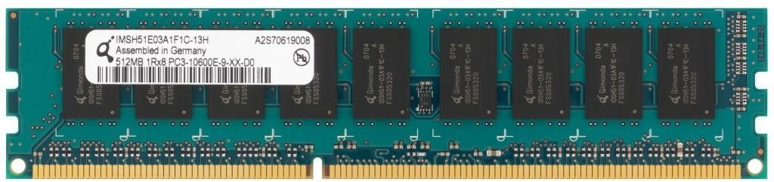















Dəyişənlər
Dəyişənlər
Dəyişənin yaddaşda saxlanılması
Dəyişnləri ikili say sistemində aşağıdakı formada təsvir etmək olar.
Əgər 28 ədədini iki say sisteminə çevirsək, onda nəticə 0001 1100 alınacaqdır.
Burada 8 xana yer tutması ona görədir ki, byte tipi yaddaşda 1 bayt, yəni 8 bit yer tutur.
byte temperature = 28;
// 11100
0 0 0 1 1 1 0 0
. . .
. . .
0
1
785 268 354 785 268 355
1 073 741 822 1 073 741 823
http://evocoding.az

Slide 12













Dəyişənlər
Dəyişənlər
Dəyişənin yaddaşda saxlanılması
Dəyişnləri ikili say sistemində aşağıdakı formada təsvir etmək olar.
Əgər 28 ədədini iki say sisteminə çevirsək, onda nəticə 0001 1100 alınacaqdır.
Burada 8 xana yer tutması ona görədir ki, byte tipi yaddaşda 1 bayt, yəni 8 bit yer tutur.
ushort salary = 15000; // $
11101010011000
0 0 1 1 1 0 1 0
1 0 0 1 1 0 0 0
. . .
. . .
0
785 268 354
785 268 355
1 073 741 821 1 073 741 822 1 073 741 823
http://evocoding.az

Slide 13
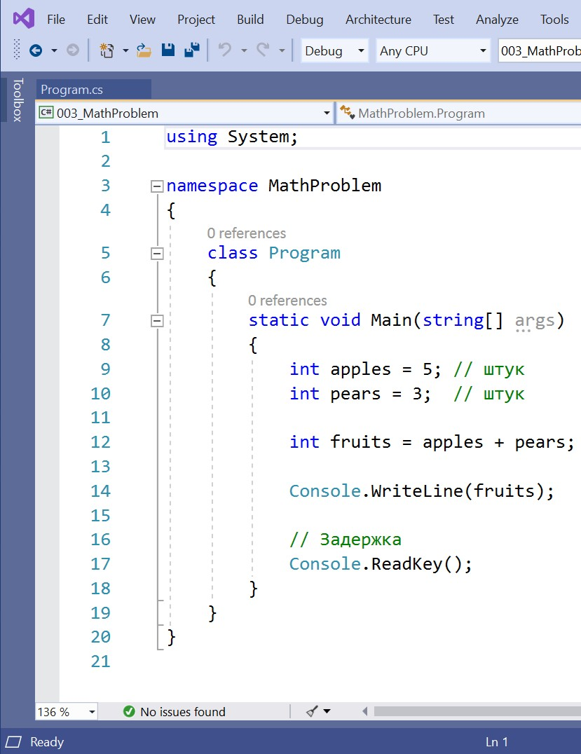











Dəyişənlər
. . .
0 0 0 0 0 0 0 0
0 0 0 0 0 0 0 0
0 0 0 0 0 0 0 0
0 0 0 0 0 1 0 1
785 268 354
785 268 355 785 268 356
785 268 357
0 0 0 0 0 0 0 0
0 0 0 0 0 0 0 0
0 0 0 0 0 0 0 0
0 0 0 0 0 0 1 1
785 268 358
785 268 359 785 268 360
785 268 361
0 0 0 0 0 0 0 0
0 0 0 0 0 0 0 0
0 0 0 0 0 0 0 0
0 0 0 0 1 0 0 0
785 268 362
785 268 363 785 268 364
. . .
785 268 365
http://evocoding.az

Slide 14
Dəyişənlər
Dəyişənlər
Dəyişənin çevrilməsi
Castinq – bir tipidən digər tipə çevrilməsinə deyilir.
Açıq aşkar olmayan(implicit)
Açıq-aşkar (explicit)
Təhlükəsiz
Təhlükəli
http://evocoding.az

Slide 15
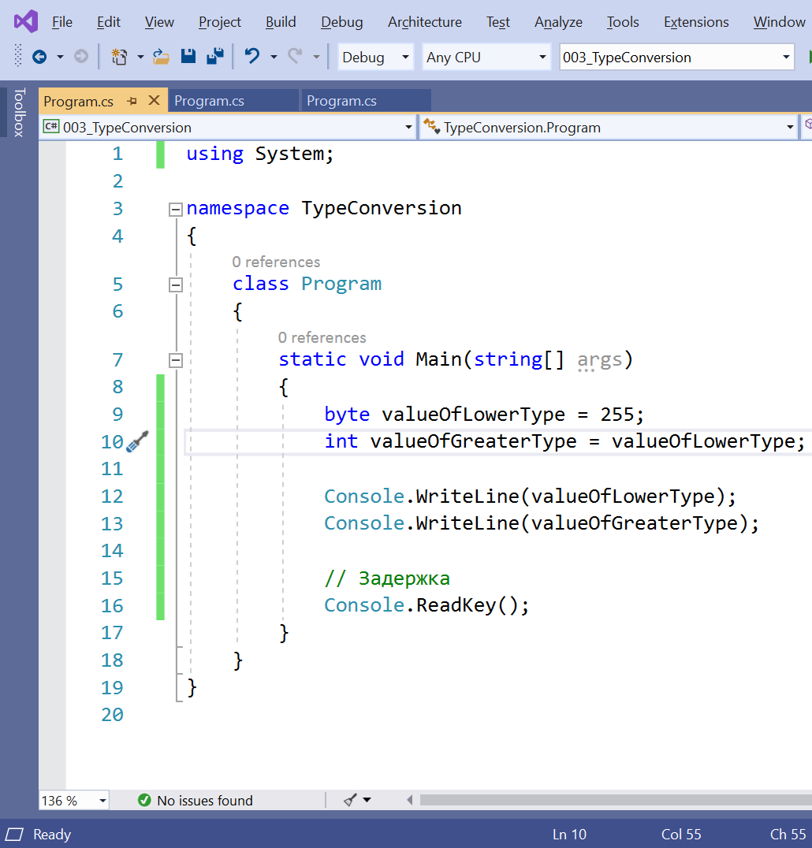











Dəyişənlər
Dəyişənlər
Dəyişənin çevrilməsi
Castinq – bir tipidən digər tipə çevrilməsinə deyilir.
Daha kiçik tipidən daha böyük ölçülü tipə çevrilməyə təhlükəsiz (implicit) castinq deyilir. Əksi olduqda isə ona təhlükəli castinq deyilir və belə çevrilmə zamanı biz bir başa olaraq (mötərizə içində) göstəririk ki açıq (explicit) castinq edirik.
255 = FF = 11111111
10 16
1 1 1 1 1 1 1 1
2
0 0 0 0 0 0 0 0
0 0 0 0 0 0 0 0
0 0 0 0 0 0 0 0
1 1 1 1 1 1 1 1
http://evocoding.az

Slide 16
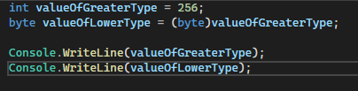
Dəyişənlər
Dəyişənlər
Dəyişənin çevrilməsi
Kastinq
Açıq-aşkar (explicit)
Təhlükəli
Result: 0
http://evocoding.az

Slide 17
Dəyişənlər
Dəyişənlər
Çevrilmələrin tam siyahısı
T-li – kastinqin təhlükəli forması, T – təhlükəsiz.
 | sbyte | byte | short | ushort | int | uint | long | ulong | float | double | decimal
sbyte | × | T-li | T | T-li | T | T-li | T | T-li | T | T | T
byte | T-li | × | T | T | T | T | T | T | T | T | T
short | T-li | T-li | × | T-li | T | T-li | T | T-li | T | T | T
ushort | T-li | T-li | T-li | × | T | T | T | T | T | T | T
int | T-li | T-li | T-li | T-li | × | T-li | T | T-li | T | T | T
uint | T-li | T-li | T-li | T-li | T-li | × | T | T | T | T | T
long | T-li | T-li | T-li | T-li | T-li | T-li | × | T-li | T | T | T
ulong | T-li | T-li | T-li | T-li | T-li | T-li | T-li | × | T | T | T
float | T-li | T-li | T-li | T-li | T-li | T-li | T-li | T-li | × | T | T
double | T-li | T-li | T-li | T-li | T-li | T-li | T-li | T-li | T-li | × | T
decimal | T-li | T-li | T-li | T-li | T-li | T-li | T-li | T-li | T-li | T-li | ×
http://evocoding.az

Slide 18
Dəyişənlər
Dəyişənlər
Tiplərin suffiksləri
Suffix | N | Z | R | İstifadə nümunəsi
- | byte |  |  | byte a = 255;
- |  | sbyte |  | sbyte b = -128;
- | ushort |  |  | ushort c = 65535;
- |  | short |  | short d = -32768;
U, u | uint |  |  | uint e = 4294967295u;
- |  | int |  | int f = -2147483648;
UL, ul | ulong |  |  | ulong g = 18446744073709551615ul;
L, l |  | long |  | long h = -9223372036854775808L;
F, f |  |  | float | float i = -1.12345f;
D, d |  |  | double | double j = -1.12345d;
M, m |  |  | decimal | decimal k = -1.12345m;
http://evocoding.az

Slide 19
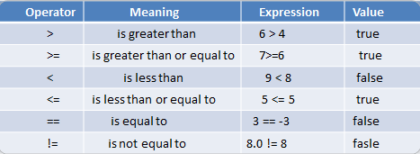
Dəyişənlər
Dəyişənlər
Dəyişənlər üzərində yoxlama əməliyyatlarının aparılması
Riyaziyyatda olduğu kimi proqramlaşdırmada da ədədlər üzərində yoxlama əməliyyatlarını apara bilirik.
http://evocoding.az

Slide 20

Dəyişənlər
http://evocoding.az

